Slide 1

¡Bonus!
Osea si bonus, pero no de premio, bonus de conocimiento, que también es premio, el conocimiento es poder mijo/mija/mije
INGENIERÍA DE SISTEMAS Y COMPUTACIÓN

Slide 2

Sintaxis
INGENIERÍA DE SISTEMAS Y COMPUTACIÓN
Pero antes de continuar, debemos entender que existen diferentes tipos de arreglos:
Unidimensionales
Bidimensionales
Multidimensionales
Arreglos dinámicos
Arreglos asociativos
Arreglos de estructuras
Arreglos de punteros

Slide 3
Tipos de arreglos unidimensionales
INGENIERÍA DE SISTEMAS Y COMPUTACIÓN

Slide 4
Tipos de arreglos
INGENIERÍA DE SISTEMAS Y COMPUTACIÓN
Arreglos unidimensionales: listas
Las listas en Java y Python son estructuras de datos que permiten almacenar una colección de elementos del mismo tipo o de tipos diferentes en un orden específico y mutable (es decir, que se pueden cambiar durante la ejecución del programa)

Slide 5
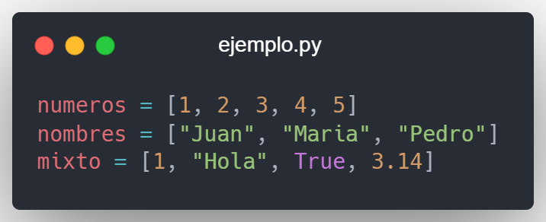
Tipos de arreglos
INGENIERÍA DE SISTEMAS Y COMPUTACIÓN
En Python, una lista se define utilizando corchetes [ ] y separando los elementos con comas. Por ejemplo:
Arreglos unidimensionales: listas
Las listas en Java y Python son estructuras de datos que permiten almacenar una colección de elementos del mismo tipo o de tipos diferentes en un orden específico y mutable (es decir, que se pueden cambiar durante la ejecución del programa)

Slide 6
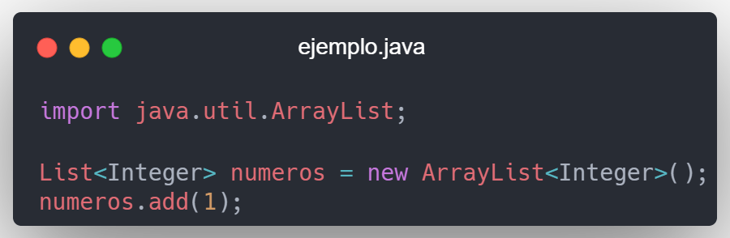
Tipos de arreglos
INGENIERÍA DE SISTEMAS Y COMPUTACIÓN
En Python, una lista se define utilizando corchetes [ ] y separando los elementos con comas. Por ejemplo:
Arreglos unidimensionales: listas
Las listas en Java y Python son estructuras de datos que permiten almacenar una colección de elementos del mismo tipo o de tipos diferentes en un orden específico y mutable (es decir, que se pueden cambiar durante la ejecución del programa)
En Java, una lista se define utilizando la interfaz List y una implementación específica como ArrayList o LinkedList. Por ejemplo:

Slide 7
Tipos de arreglos
INGENIERÍA DE SISTEMAS Y COMPUTACIÓN
Arreglos unidimensionales: listas
Mientras que en Python a una variable se le asigna una dimensión con los corchetes y esta puede almacenar x tipos de datos, en java no funciona así, para poder declarar una lista en java debe darle su asignación de tipo en el apartado List<tipo de dato>

Slide 8
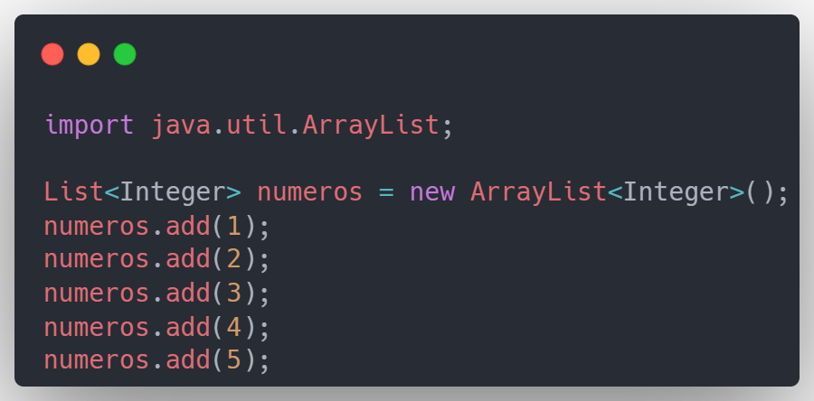
Tipos de arreglos
INGENIERÍA DE SISTEMAS Y COMPUTACIÓN
Arreglos unidimensionales: listas
Mientras que en Python a una variable se le asigna una dimensión con los corchetes y esta puede almacenar x tipos de datos, en java no funciona así, para poder declarar una lista en java debe darle su asignación de tipo en el apartado List<tipo de dato>

Slide 9
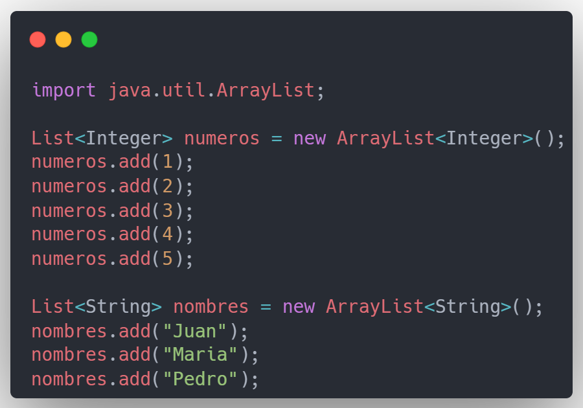
Tipos de arreglos
INGENIERÍA DE SISTEMAS Y COMPUTACIÓN
Arreglos unidimensionales: listas
Mientras que en Python a una variable se le asigna una dimensión con los corchetes y esta puede almacenar x tipos de datos, en java no funciona así, para poder declarar una lista en java debe darle su asignación de tipo en el apartado List<tipo de dato>

Slide 10
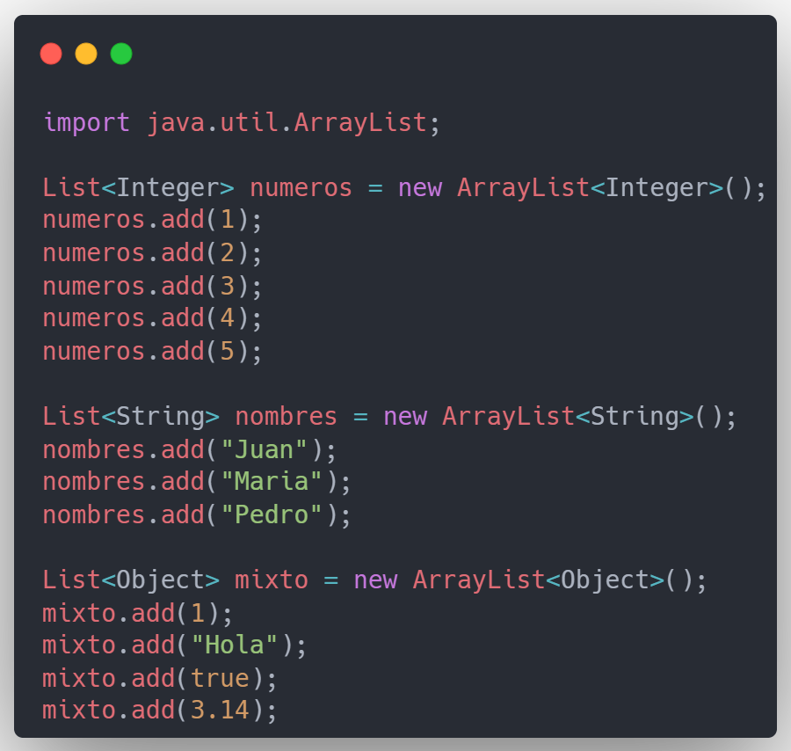
Tipos de arreglos
INGENIERÍA DE SISTEMAS Y COMPUTACIÓN
Arreglos unidimensionales: listas
Mientras que en Python a una variable se le asigna una dimensión con los corchetes y esta puede almacenar x tipos de datos, en java no funciona así, para poder declarar una lista en java debe darle su asignación de tipo en el apartado List<tipo de dato>

Slide 11


Tipos de arreglos
INGENIERÍA DE SISTEMAS Y COMPUTACIÓN
Arreglos unidimensionales: listas
Ten en cuenta que: También se pueden agregar elementos a una lista utilizando el método append() en Python o add() en Java, y eliminar elementos utilizando el método remove() en Python o remove() en Java.

Slide 12
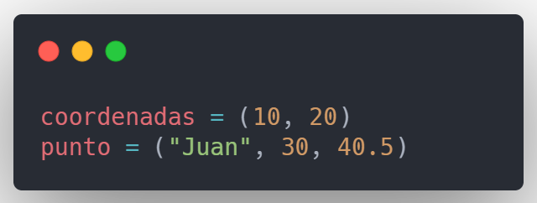
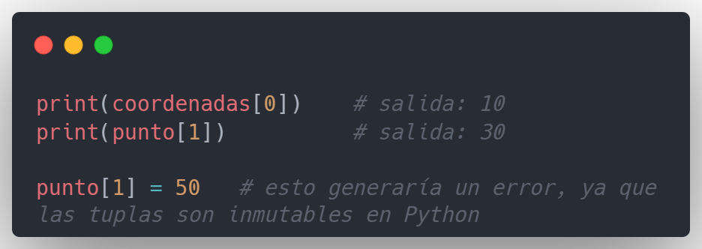
Tipos de arreglos
INGENIERÍA DE SISTEMAS Y COMPUTACIÓN
En Python, una tupla se define utilizando paréntesis ( ) y separando los elementos con comas Por ejemplo:
Arreglos unidimensionales: tuplas
En Python, las tuplas son estructuras de datos que permiten almacenar una colección de elementos inmutables en un orden específico. A diferencia de las listas, las tuplas no se pueden modificar después de haber sido creadas, lo que las hace útiles para almacenar datos que no deben cambiar.
También se pueden acceder a los elementos de una tupla utilizando su índice, igual que en las listas, pero no se pueden modificar. Por ejemplo:

Slide 13


Tipos de arreglos
INGENIERÍA DE SISTEMAS Y COMPUTACIÓN
Arreglos unidimensionales: tuplas
¡Las tuplas no existen en Java!
Al menos no la forma que maneja Python, pero sí existe una estrucutra llamada Tupla.
Las tuplas son útiles en la programación para almacenar datos que no deben cambiar, como configuraciones de aplicación, resultados de una función o datos que deben ser procesados y enviados a otra parte del programa sin ser modificados.
Es importante tener en cuenta que, aunque Python y Java son lenguajes de programación muy diferentes, se pueden utilizar estructuras de datos similares para lograr los mismos resultados. En Java, se pueden emular tuplas utilizando matrices o clases personalizadas que contengan los elementos inmutables.

Slide 14
Tipos de arreglos
INGENIERÍA DE SISTEMAS Y COMPUTACIÓN
Arreglos unidimensionales: Pilas y colas
En Java, las pilas y las colas son estructuras de datos que permiten almacenar elementos en un orden específico y permiten acceder a ellos siguiendo reglas específicas. (este tipo de arreglo unidimensional se ve más a profundidad en estructura de datos, aquí es por conocimiento general)

Slide 15
Tipos de arreglos
INGENIERÍA DE SISTEMAS Y COMPUTACIÓN
Arreglos unidimensionales-Pilas y colas
En Java, las pilas y las colas son estructuras de datos que permiten almacenar elementos en un orden específico y permiten acceder a ellos siguiendo reglas específicas. (este tipo de arreglo unidimensional se ve más a profundidad en estructura de datos, aquí es por conocimiento general)
Pilas: Una pila es una estructura de datos que permite almacenar elementos en un orden específico y permite acceder a ellos siguiendo una regla conocida como LIFO (Last In First Out), es decir, el último elemento que se agregó es el primero que se elimina. Las pilas se utilizan comúnmente para implementar algoritmos de búsqueda y recorrido de árboles, así como para administrar memoria en la pila de llamadas de las funciones.

Slide 16
Tipos de arreglos
INGENIERÍA DE SISTEMAS Y COMPUTACIÓN
Arreglos unidimensionales-Pilas y colas
En Java, las pilas y las colas son estructuras de datos que permiten almacenar elementos en un orden específico y permiten acceder a ellos siguiendo reglas específicas. (este tipo de arreglo unidimensional se ve más a profundidad en estructura de datos, aquí es por conocimiento general)
Pilas: Una pila es una estructura de datos que permite almacenar elementos en un orden específico y permite acceder a ellos siguiendo una regla conocida como LIFO (Last In First Out), es decir, el último elemento que se agregó es el primero que se elimina. Las pilas se utilizan comúnmente para implementar algoritmos de búsqueda y recorrido de árboles, así como para administrar memoria en la pila de llamadas de las funciones.
Colas: Una cola es una estructura de datos que permite almacenar elementos en un orden específico y permite acceder a ellos siguiendo una regla conocida como FIFO (First In First Out), es decir, el primer elemento que se agregó es el primero que se elimina. Las colas se utilizan comúnmente en aplicaciones que involucran procesamiento de datos en tiempo real, como la recepción y procesamiento de mensajes en un sistema de mensajería.

Slide 17
Tipos de arreglos
INGENIERÍA DE SISTEMAS Y COMPUTACIÓN
Estructura de datos-Diccionario
En Python, un diccionario no es técnicamente un tipo de arreglo. Un arreglo es una estructura de datos que contiene elementos del mismo tipo, que se acceden mediante índices enteros. En cambio, un diccionario es una estructura de datos que asocia una clave con un valor, donde la clave puede ser de cualquier tipo inmutable y el valor puede ser de cualquier tipo de dato, incluso otro diccionario

Slide 18
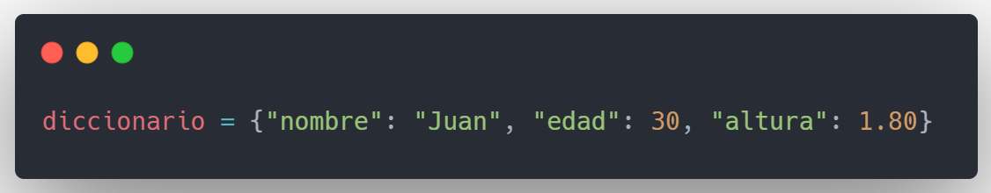
Tipos de arreglos
INGENIERÍA DE SISTEMAS Y COMPUTACIÓN
En Python, se define un diccionario utilizando llaves {} y separando los elementos con comas. Cada elemento del diccionario se compone de una clave y un valor, separados por dos puntos. Por ejemplo:
Estructura de datos-Diccionario
En Python, un diccionario no es técnicamente un tipo de arreglo. Un arreglo es una estructura de datos que contiene elementos del mismo tipo, que se acceden mediante índices enteros. En cambio, un diccionario es una estructura de datos que asocia una clave con un valor, donde la clave puede ser de cualquier tipo inmutable y el valor puede ser de cualquier tipo de dato, incluso otro diccionario

Slide 19

Tipos de arreglos
INGENIERÍA DE SISTEMAS Y COMPUTACIÓN
En Python, se define un diccionario utilizando llaves {} y separando los elementos con comas. Cada elemento del diccionario se compone de una clave y un valor, separados por dos puntos. Por ejemplo:
Estructura de datos-Diccionario
En Python, un diccionario no es técnicamente un tipo de arreglo. Un arreglo es una estructura de datos que contiene elementos del mismo tipo, que se acceden mediante índices enteros. En cambio, un diccionario es una estructura de datos que asocia una clave con un valor, donde la clave puede ser de cualquier tipo inmutable y el valor puede ser de cualquier tipo de dato, incluso otro diccionario
En este ejemplo, el diccionario tiene tres elementos, cada uno con una clave y un valor. La clave "nombre" tiene el valor "Juan", la clave "edad" tiene el valor 30 y la clave "altura" tiene el valor 1.80
Nota: un diccionario puede contener otras estructuras y arreglos como listas, matrices, tensores, variables, por ello es sumamente útil en diferentes aspectos de la programación

